Slide 1
Základní škola Ústí nad Labem, Anežky České 702/17, příspěvková organizace
Číslo projektu: CZ.1.07/1.4.00/21.2887
Název projektu: „Učíme lépe a moderněji“
OP VK 1.4
Výukový materiál
Název DUMu:VY_22_INOVACE_19_6_P 1 – SCHOOL SUBJECTS
Číslo skupiny: 1
Autor: Mgr. Helena Rejzlová
Vzdělávací oblast/Předmět/Téma: Jazyk a jazyková komunikace/ Anglický jazyk/ SCHOOL SUBJECTS
Druh učebního materiálu: Interaktivní tabule
Metodický list: ne
Anotace: Výuka školních předmětů, následné doplňování písmen a vkládání předmětů do vět dle obrázků. Závěrečná kontrola dle klíče.
Ověřeno ve třídě: V.B
Datum ověření: 18. 2. 2013
Prohlášení: Prohlašuji, že při tvorbě výukového materiálu jsem respektoval(a) všeobecně užívané právní a morální zvyklosti, autorská a jiná práva třetích osob, zejména
práva duševního vlastnictví (např. práva k obchodní firmě, autorská práva k software, k filmovým, hudebníma fotografickým dílům nebo práva k ochranným známkám)
dle zákona 121/2000 Sb. (autorský zákon). Nesu veškerou právní odpovědnost za obsah a původ svého díla. Prohlašuji dále, že výše uvedený materiál jsem ověřil(a)
ve výuce a provedl(a) o tom zápis do TK.
Dávám souhlas, aby moje dílo bylo dáno k dispozici veřejnosti k účelům volného užití (§30 odst. 1 zákona 121/200 Sb.), tj. že k uvedeným účelům může být kýmkoliv
zveřejňováno, používáno, upravováno a uchováváno.
Datum: 18. 2. 2013 Podpis:

Slide 2
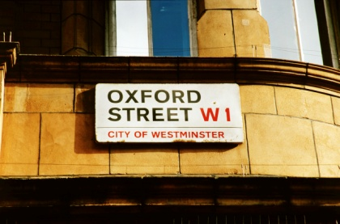


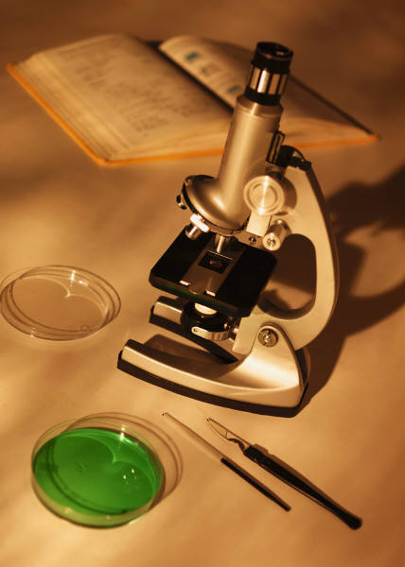

SCHOOL SUBJECTS
ENGLISH
MATHS
HISTORY
GEOGRAPHY
P.E.
SCIENCE
CITIZENSHIP

Slide 3

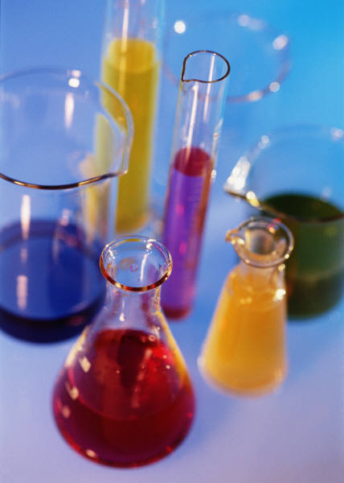

SCHOOL SUBJECTS
PHYSICS
BIOLOGY
CHEMISTRY
ART and DESIGN
MUSIC
ICT
DESIGN and TECHNOLOGY

Slide 4
DOPLŇ CHYBĚJÍCÍ PÍSMENA
E – G – I – H
- A – H –
H – S – OR –
- EO – – A – – Y
P. - .
S – IE – – E
- I – I – E – S – IP

Slide 5
DOPLŇ CHYBĚJÍCÍ PÍSMENA
P – Y – I – S
BI – L – – Y
- HE – I – TR –
A – T and D – – I – N
- U – I –
I – –
- E – I – N and – E – H – O – O – Y

Slide 6


MAKE SENTENCES
WE HAVE GOT ON MONDAY.
SHE HASN`T GOT ON FRIDAY.
I `VE GOT ON TUESDAY AND ON MONDAY.
THEY`VE GOT ON THURSDAY.
HE HAS GOT ON WEDNESDAY.
WE HAVE GOT DOUBLE PERIOD OF AND ON THURSDAY.

Slide 7
KEY
We have got Maths on Monday.
She hasn`t got P.E. on Friday.
I`ve got History on Tuesday and on Monday.
They`ve got Physics on Thursday .
He has got Citizenship on Wednesday.
We have got double period of Biology and Chemistry on Thursday .

Slide 8
ZDROJ:
Obrázky použité v prezentaci jsou dostupné pod licencí Microsoft Office 2010 na www.office.com
VLASTNÍ.

